Slide 1
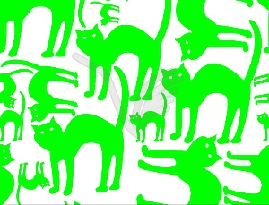
Законы физики и кошка

Slide 2
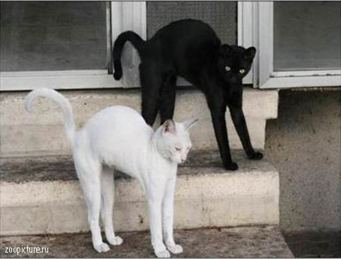
МЕХАНИКА
Кошачья походка
Кошка ходит на «цыпочках»
Ходьбу и бег кошки можно рассматривать как колебательное движение.

Slide 3
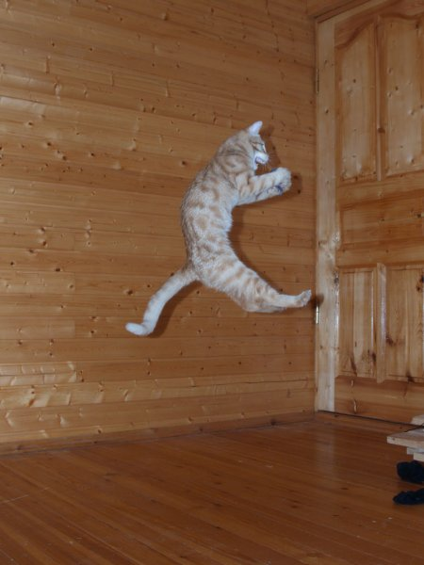
МЕХАНИКА
Кошка в падении
Кошка из любого положения приземляется всегда на все 4 лапы. Во время приземления особую роль играют хвост и лапы - они как амортизаторы. Падение кошки подчиняется закону сохранения моменту количества движения.

Slide 4
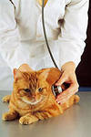
Температура тела кошки
Температура тела кошки колеблется в пределах
38-39,5 °, у котят более высокая.
Кошка в сильный мороз может ходить по снегу, не обмораживая лап, так как на подушечках лап есть тонкий слой, обладающий плохой теплопроводностью, он то и держит большой перепад температур.

Slide 5
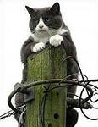
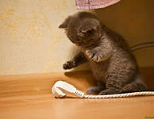
Электричество и кошка
Когда гладят кошку по шерсти, то в сухую погоду или в сухом помещении ее шерсть от трения электризуется. Если гладить быстро и энергично, то может произойти сильная электризация: на поверхности ее тела скопиться большой заряд и как следствие возникает разряд - искра. Поэтому кошки не всегда любят эти поглаживания, т.к. создается электрическое поле и искорки вызывают у нее неприятные ощущения.

Slide 6
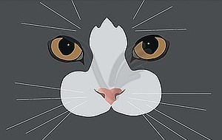
Как видит кошка
Глаза - ее важнейший инструмент, т.к. в жизни кошка в основном полагается на зрение. Угол зрения каждого ее глаза около 205 °, что помогает ей точно оценить расстояние, форму и взаимное расположение предметов.
В отличие от человека у кошки есть третье веко, известное как мигательная перепонка. Она помогает ей уменьшить интенсивность очень яркого света и предохраняет глаза от травм.
Глаза кошки обладают удивительным свойством - они светятся в темноте. Это свечение - физическое явление - фотолюминесценция зеленой части спектра.

Slide 7
Существо с шестым чувством
Кошка обладает повышенной акустической чувствительностью. При отыскании дороги домой она ориентируется на звуки, характерные для данной местности. Уши кошки работают как радары самолета, которые помогают правильно зайти на посадку. Способность улавливать ультразвуки дает возможность чувствовать приближение землетрясения за 2 - 3 дня до него. Она начинает беспокоиться, убегает из дома, прячет котят, взъерошивает шерсть, и громко кричит.

Slide 8
ДО ВСТРЕЧИ!!!

